Slide 1
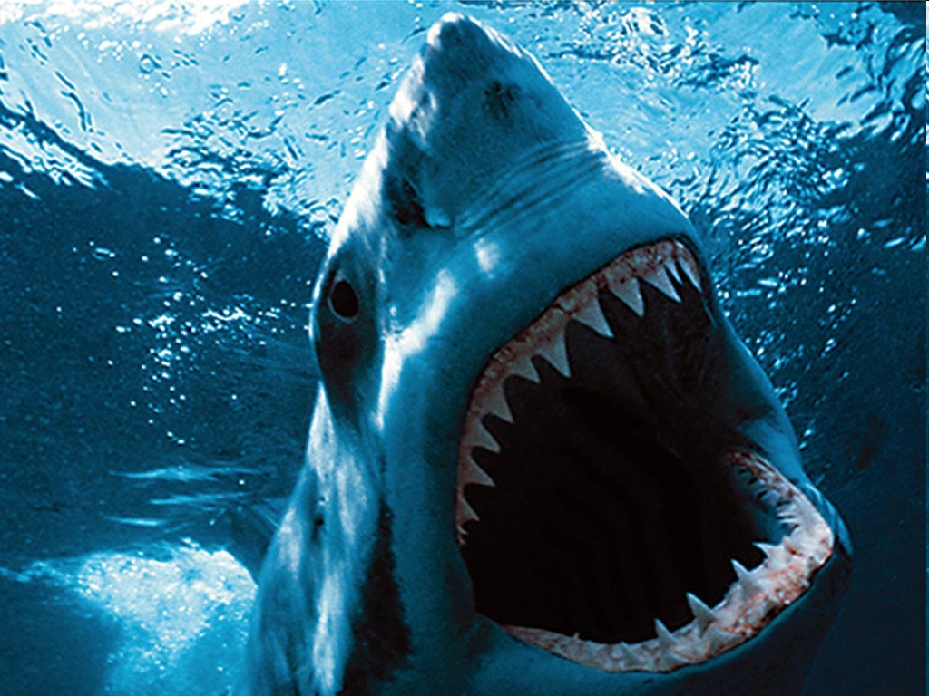
VELIKI BELI MORSKI PES
NAREDIL: ŽAN TURK

Slide 2
SPLOŠNO O MORSKIH PSIH
Morski psov je več kot 350 vrst, razširjeni pa so domala v vseh morjih sveta, nekatere vrste npr. morski bik pa so sposobne celo življenja v sladki vodi.
Morski psi so še starejši od dinozavrov, saj obstajajo že več kot 400 milijonov let, v vseh teh letih pa niso doživeli veliko sprememb.
Te vrste so si med seboj lahko zelo različne saj npr. najmanjši morski pes bodikasti pritlikavec zraste le do 20 cm, največji kitovec pa zraste do 20 metrov. Naj omenim le še izumrlo vrsto morskega psa – megalodona, ki je bil eden največjih morskih plenilcev vseh časov saj je meril čez 20 metrov. Nekateri menijo, da ga je nasledil ravno morski pes, o katerem bo sedaj tekla beseda, to je MEGALODON.

Slide 3
IZGLED
Veliki beli morski pes je ena največjih vrst morskega psa, saj zraste do 8 metrov , težek pa je lahko čez 3 tone.
Je odličen plavalec, telo pa ima obliko torpeda s koničastim gobcem.
Na zgornji strani telesa je sivomodre barve, na spodnji pa bele.
Ima približno 3000 zob dolgih 6 centimetrov, razporejenih v več vrst. Prvi dve vrsti zob služita za grabljenje in trganje plena, medtem ko zadnje vrste služijo za rezervo, če se sprednji zobje npr. zlomijo. Zobje so trikotne oblike, nazobčani na robu.
Veliki beli morski pes ima tri glavne plavuti: hrbtno, ter dve prsni. Rep je srpaste oblike. Veliki beli morski pes ima 5 škrg.

Slide 4
SPOSOBNOSTI VELIKEGA BELEGA MORSKEGA PSA
Veliki beli morski pes lahko plava s hitrostjo 69 kilometrov na uro, kar je približno 8.5 krat več od najboljših olimpijskih plavalcev. Znanstveniki v Kaliforniji pa so zabeležili morskega psa, ki je preplaval vso pot do Havajev (3862 kilometrov) v le 40 dneh.
Poleg tega, da izredno hitro plavajo imajo tudi izredno razvite čute. Vonj je izredno razvit, saj lahko vonja neznatne količine v vodi raztopljene snovi (deset milijon krat razredčeno) na razdaljo preko 400 m. Celo določi lahko, v katero nosnico je prišel močnejši vonj in s tem tudi smer, v kateri je njegov izvor. Tudi vid je iztreddno dober, tako na blizu kot na daleč, beli morski pes pa lahko gleda vcelo ven iz vode in tako pregleduje površino morja za morebitnim plenom. Morski psi imajo tudi čutni organ, ki ga nima nobena druga žival. To je organ, ki se razteza na obeh bokih živali in poteka od oči do vrha repne plavuti.

Slide 5
RAZMNOŽEVANJE IN ODRAŠČANJE
Veliki beli morski pes se razmnožuje vivoparno brez placente, samica, ki je breja od 12-14 (kalkulacije) mesecev pa naenkrat skoti 5 – 14 mladičev, ki že ob rojstvu merijo okoli 1,5 metra in so težki okoli 22 kg.
Mladiči so takoj po skotitvi samostojni in se ločijo od matere.
Prehranjujejo se večinoma z ribami, ko pa zrastejo postanejo njihova glavna hrana tjulnji in morski levi. (zanimivost: hrane ne žvečijo, marveč odtrgajo kose in jih cele požrejo) Glavna nevarnost preti mladičem v prvem letu življenja, tudi od drugih morskih psov, samice pa spolno dozorijo praviloma pri 12 letih.

Slide 6
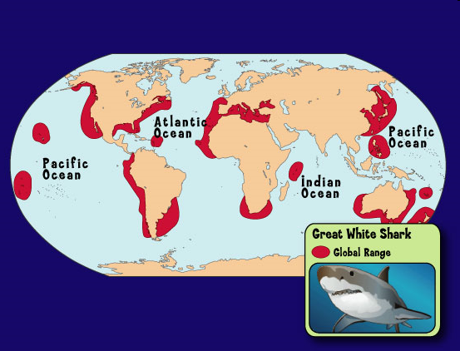
KJE GA NAJDEMO?
Označena so območja, kjer je največ velikih belih morskih psov.

Slide 7
NAPAD VELIKEGA BELEGA MORSKEGA PSA
Velika prednost velikega belega morskega psa v primerjavi z drugimi morskimi psi je, da lahko da glavo iz vode ter se ˝razgleda po površini˝. Ko zagleda plen igra na karto presenečenja. Zaplava pod njim in nato hitro napade iz globine s široko razprtim gobcem, pri tem pa si oči zaščiti s posebno mreno.
Morski psi navadno ljudi napadejo le radi provokacije ali pa zato, ker surferje zamenjajo za njihovo običajno hrano – tjulnje. Še nekaj statistike: več ljudi umre radi čebeljih ali kačji pikov ali radi ugrizov navadnih psov kot radi napadov morskih psov. Od leta 1867 je veliki beli morski pes ubil 148 ljudi.

Slide 8
KAKO SE IZOGNITI NAPADU?
Še nekaj nasvetov ki sem jih poiskal na internetu, kako se izogniti napadu?
1. Plavaj v skupini, morski psi največkrat napadejo samotne plavalce 2. Ne oddaljuj se preveč od obale 3. Ne plavaj ponoči, v mraku ali ob zori, saj je mnogo morskih psov takrat najbolj aktivnih 4. Če krvaviš, spravi svojo rit iz vode 5. Takisto naredi, če zapaziš morskega psa 6. Ne nosi bleščečega nakita 7. Ne hodi v ˝odplakasto˝ vodo. 8. Ne plavaj v vodi, kjer je veliko rib. 9. Ne nosi svetlečega blaga 10. Ne škropi in ne imej raznih ljubljenčkov (psov…) v vodi 11. Pazi se krajev kjer se radi zadržujejo morski psi 12. Ne sprosti se, če vidiš v bližini delfina. To še ne pomeni, da tam ni morskih psov. Mnogokrat oboji skupaj jedo isto hrano 13. Ne poskušaj se dotakniti morskega psa, če ga vidiš 14. Če te vseeno napade, stori vse, da ga odženeš. Najbolje ga je udarjati po nosu ali očeh

Slide 9
VPRAŠANJA
1.) Koliko vrst morskih psov poznamo?
2.)Koliko časa že obstajajo?
3.)Koliko zraste?
4.)Koliko je njegova povprečna teža?
5.)Kako se razmnožuje?
6.)Kje ga najdemo?
7.)Kako pogosti so njegovi napadi?

Slide 10
KONEC

